Slide 1


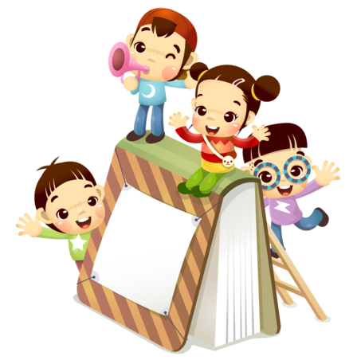
TRƯỜNG TRUNG HỌC CƠ SỞ CÁT KHÁNH
TẬP THỂ LỚP 9A6
NHIỆT LIỆT CHÀO MỪNG
QUÝ THẦY, CÔ GIÁO VỀ DỰ GIỜ
GIÁO VIÊN: CAO YẾN NHI

Slide 2


CHƯƠNG III. CĂN THỨC
BÀI TẬP CUỐI CHƯƠNG III (TIẾT 1)

Slide 3





VÒNG QUAY
MAY MẮN
3 dấu cộng
Mất lượt
1
3
2 dấu cộng
1 cây bút
2
1 cây thước
1 tràn vỗ tay
5
6
4
1 dấu cộng
1 Lời khen
QUAY
Chuyển tiếp

Slide 4

VÒNG QUAY MAY MẮN
Câu 1. Căn bậc hai của 9 là
A. 9 và -9
B. 3 và -3
C. 3
D. -3
QUAY VỀ

Slide 5
VÒNG QUAY MAY MẮN
Câu 2. Với mọi số a, ta có
A.
C.
B.
D.
QUAY VỀ

Slide 6
VÒNG QUAY MAY MẮN
Câu 3. Khẳng định nào sau đây là đúng?
A. .
B. .
C. .
D. .
QUAY VỀ

Slide 7
VÒNG QUAY MAY MẮN
Câu 4. Điều kiện xác định cho căn thức bậc hai là
A. .
B. .
C. .
D. .
QUAY VỀ

Slide 8
VÒNG QUAY MAY MẮN
Câu 5. Căn bậc ba của -125 là
A. .
B. -5.
C. .
D. 5.
QUAY VỀ

Slide 9
VÒNG QUAY MAY MẮN
Câu 6. Biểu thức nào sau đâu không phải là căn thức bậc hai?
A. .
B. .
C. .
D. .
QUAY VỀ

Slide 10
TRÒ CHƠI KẾT THÚC, MỜI CÁC EM
CÙNG CHUYỂN SANG NỘI DUNG TIẾP THEO!

Slide 11
CĂN BẬC HAI VÀ CĂN BẬC BA CỦA SỐ THỰC
KHÁI NIỆM CĂN BẬC HAI, CĂN BẬC BA
CỦA SỐ THỰC
SỬ DỤNG MÁY TÍNH CẦM TAY TÌM
CĂN BẬC HAI, CĂN BẬC BA
MỘT SỐ PHÉP TÍNH VỀ CĂN BẬC HAI CỦA SỐ THỰC
CĂN BẬC HAI CỦA MỘT BÌNH PHƯƠNG
CĂN THỨC
CĂN BẬC CỦA MỘT TÍCH, THƯƠNG
ĐƯA THỪA SỐ RA NGOÀI, VÀO TRONG
DẤU CĂN BẬC HAI
CĂN THỨC BẬC HAI, CĂN THỨC BẬC BA CỦA BIỂU THỨC ĐẠI SỐ
CĂN THỨC BẬC HAI CỦA MỘT
BÌNH PHƯƠNG
MỘT SỐ PHÉP BIẾN ĐỔI CĂN THỨC BẬC HAI CỦA BIỂU THỨC ĐẠI SỐ
CĂN THỨC BẬC CỦA MỘT
TÍCH, THƯƠNG
TRỤC CĂN THỨC Ở MẪU

Slide 12
Bài 1. Giả sử
Xét tính đúng sai các khẳng định sau: | Đúng | Sai
a)
b)
c)
d)
x
x
x
x

Slide 13
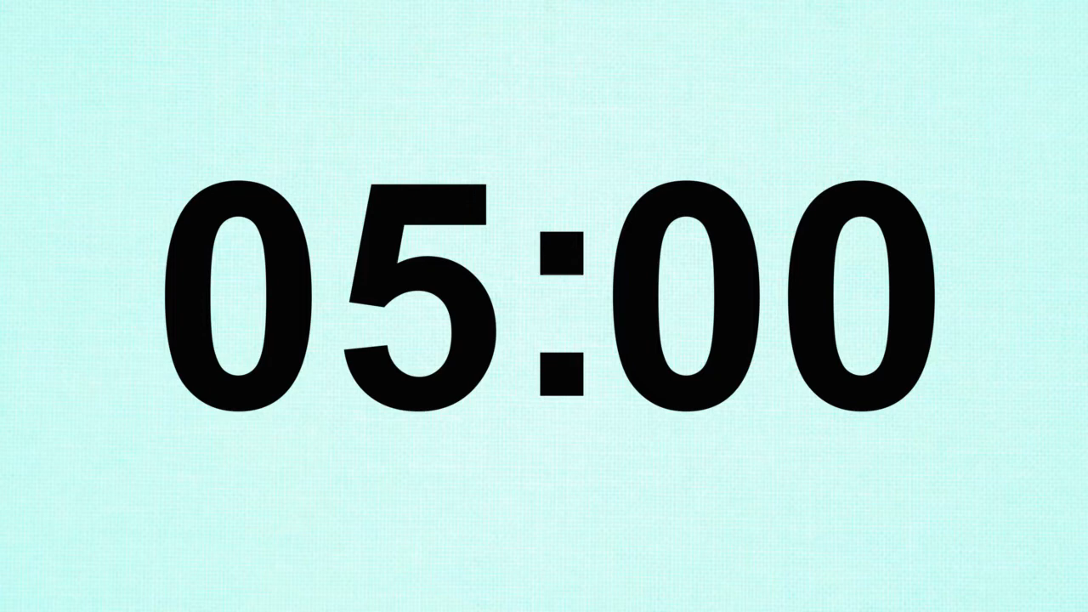


DẠNG 1: RÚT GỌN BIỂU THỨC
Bài 3. SGK/T72

Slide 14
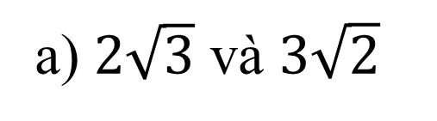
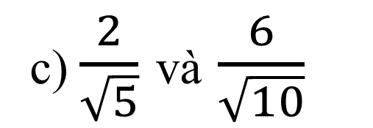
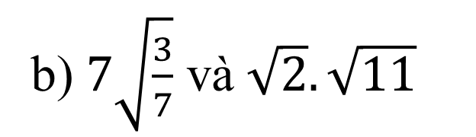
DẠNG 3: SO SÁNH
Bài 5. SGK/T72
b) $7\sqrt{\frac{3}{7}}$ và $\sqrt{2}.\sqrt{11}$
c) $\frac{2}{\sqrt{5}}$ và $\frac{6}{\sqrt{10}}$
a) $2\sqrt{3}$ và $3\sqrt{2}$
Ta có:
Ta có:
Ta có:
Vì
Nên
nên
Vì
Vì
Nên
Do đó

Slide 15

DẠNG 4: BÀI TẬP TỔNG HỢP
Bài 6. SGK/72. Cho biểu thức với
Rút gọn biểu thức M.
Tính giá trị biểu thức khi a = 2; b = 8.
Thảo luận nhóm đưa ra các bước làm
Trình bày bài cá nhân
Thời gian: 4 phút

Slide 16
DẠNG 4: BÀI TẬP TỔNG HỢP
Bài 6. (SGK/72)
a) Với , ta có:
  b) Thay a=2, b=8 (TMĐK) vào M, ta có :
Vậy khi a=2, b=8 thì M=6.

Slide 17
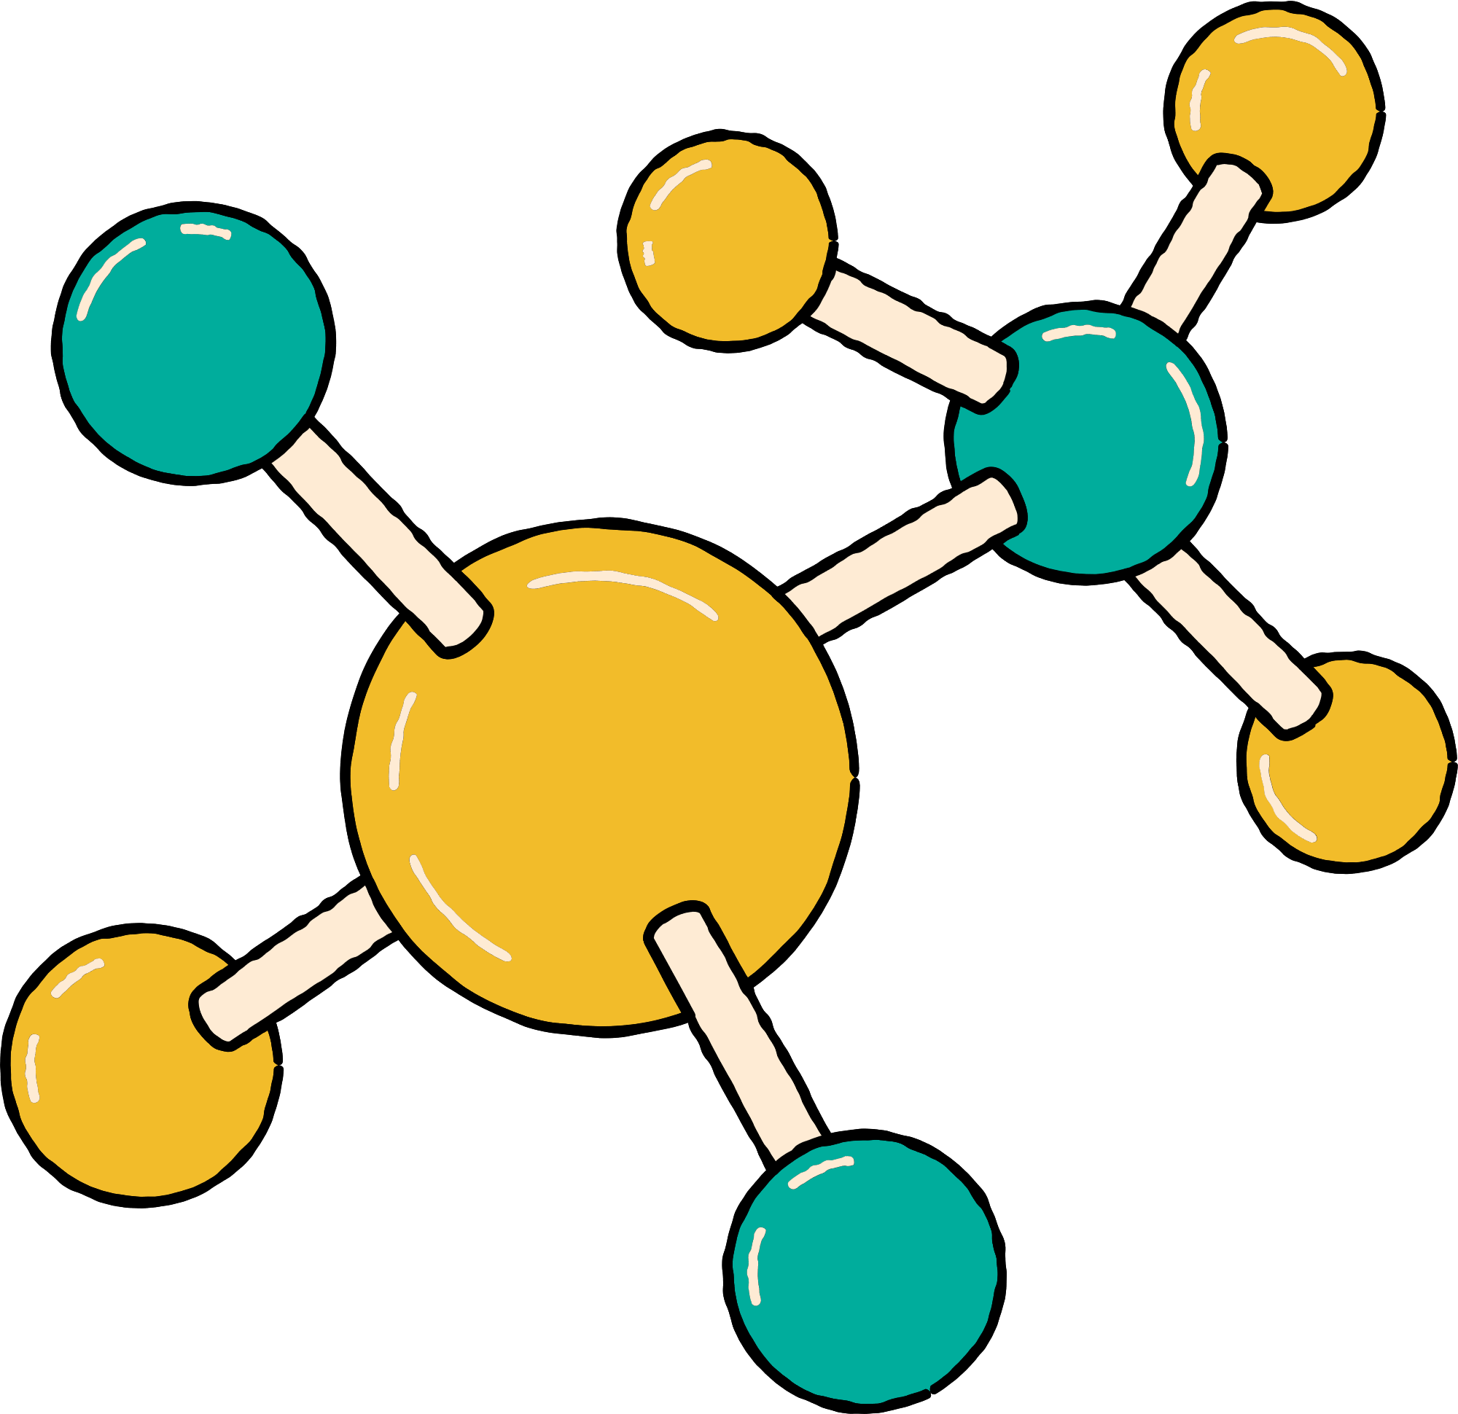














DẶN DÒ
Ôn lại và ghi nhớ các kiến thức trong chương Căn thức.
Xem và giải lại các bài tập đã giải.
Hoàn thành các bài tập còn lại trong bài tập cuối chương III. Làm các bài 47, 48, 49, 50 trang 68, 69 SBT.

Slide 18

Kính chúc quý thầy, cô sức khỏe, hạnh phúc và thành đạt.
Xin chân thành cảm ơn đã lắng nghe!

